Slide 1
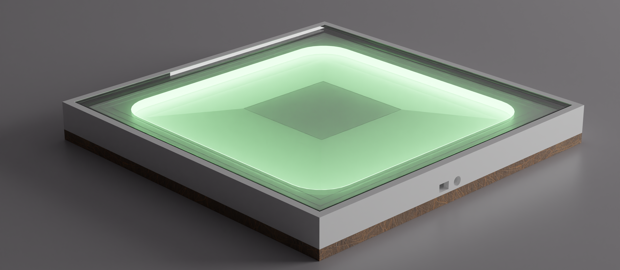
Music Light Tiles
Tiles that dance with you
Notes:
Rob

Slide 2
Introduction
1
Notes:
Rob

Slide 3
Meet the team
Rob Cocquyt
Ruben Belligh
Luca De Clerck
Alberiek Depreytere
Introduction
Notes:
Iedereen stelt zichzelf kort voor, naam, jaar, afstudeerrichting

Slide 4
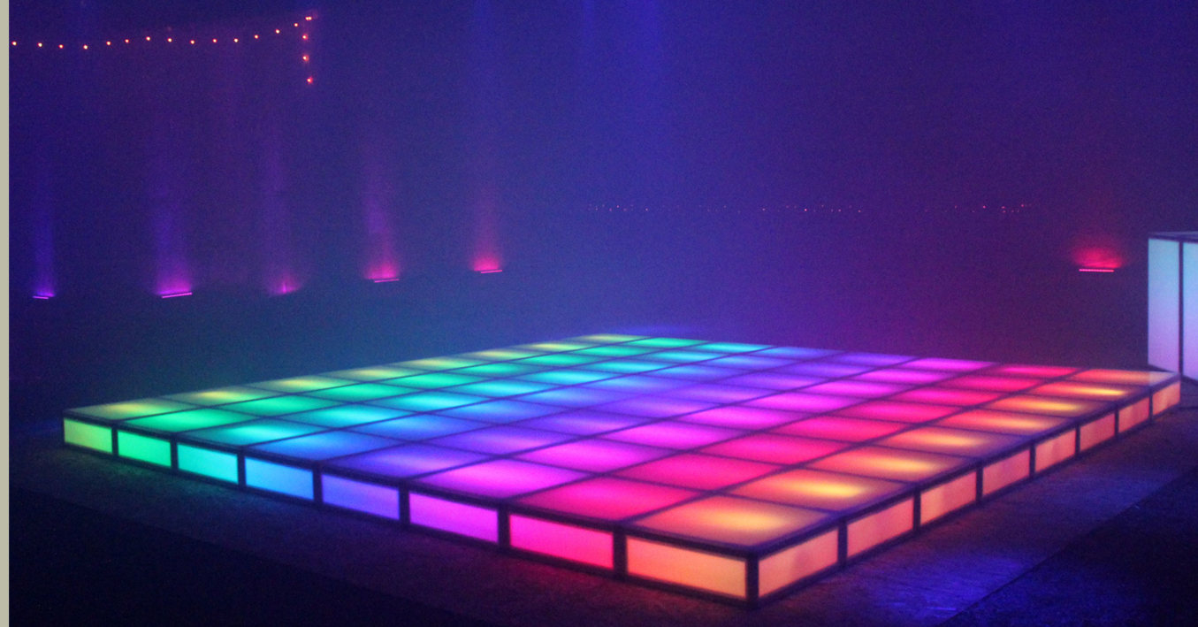
What?
Een interactieve tegel
Introduction
Notes:
Rob
Een interactieve tegel die licht geeft en audio afspeeld wanneer er iemand op staat.
Deze tegel moet kunnen samenwerken met andere tegels (vb dansvloer) of op zichzelf staan (stapsteen).
Moet ook aangestuurd kunnen worden door project master.

Slide 5
Concept
2
Notes:
Rob

Slide 6
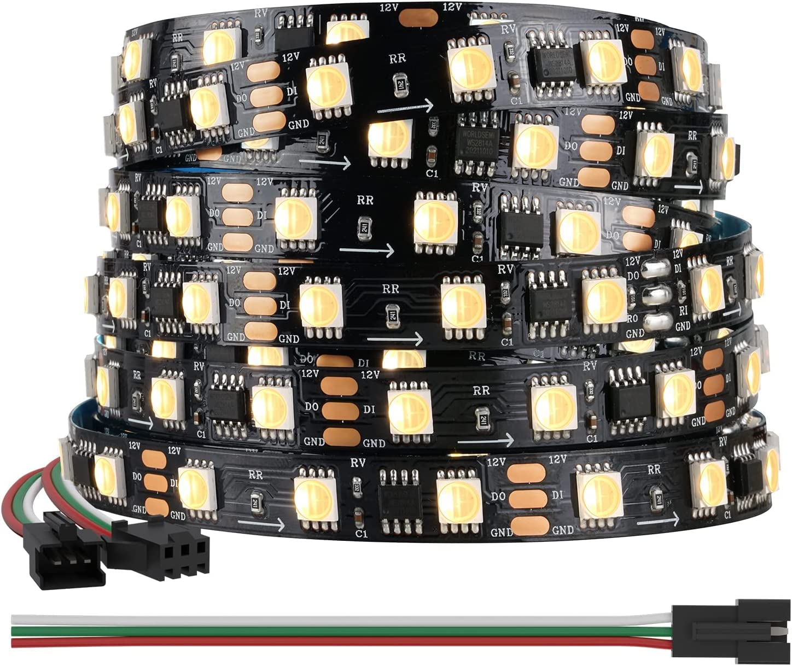

Lights
WS2814 24v RGBWW Ledstrip
Concept
Notes:
Luca
2 keuzes (5v en 24v) uit voorraad school
Gekozen voor 24v omdat dit goedkoper en eenvoudiger is (kleinere step down/ goedkopere voeding, dunnere kabels, …)
RGBWW (Red Green Blue Warm White)

Slide 7
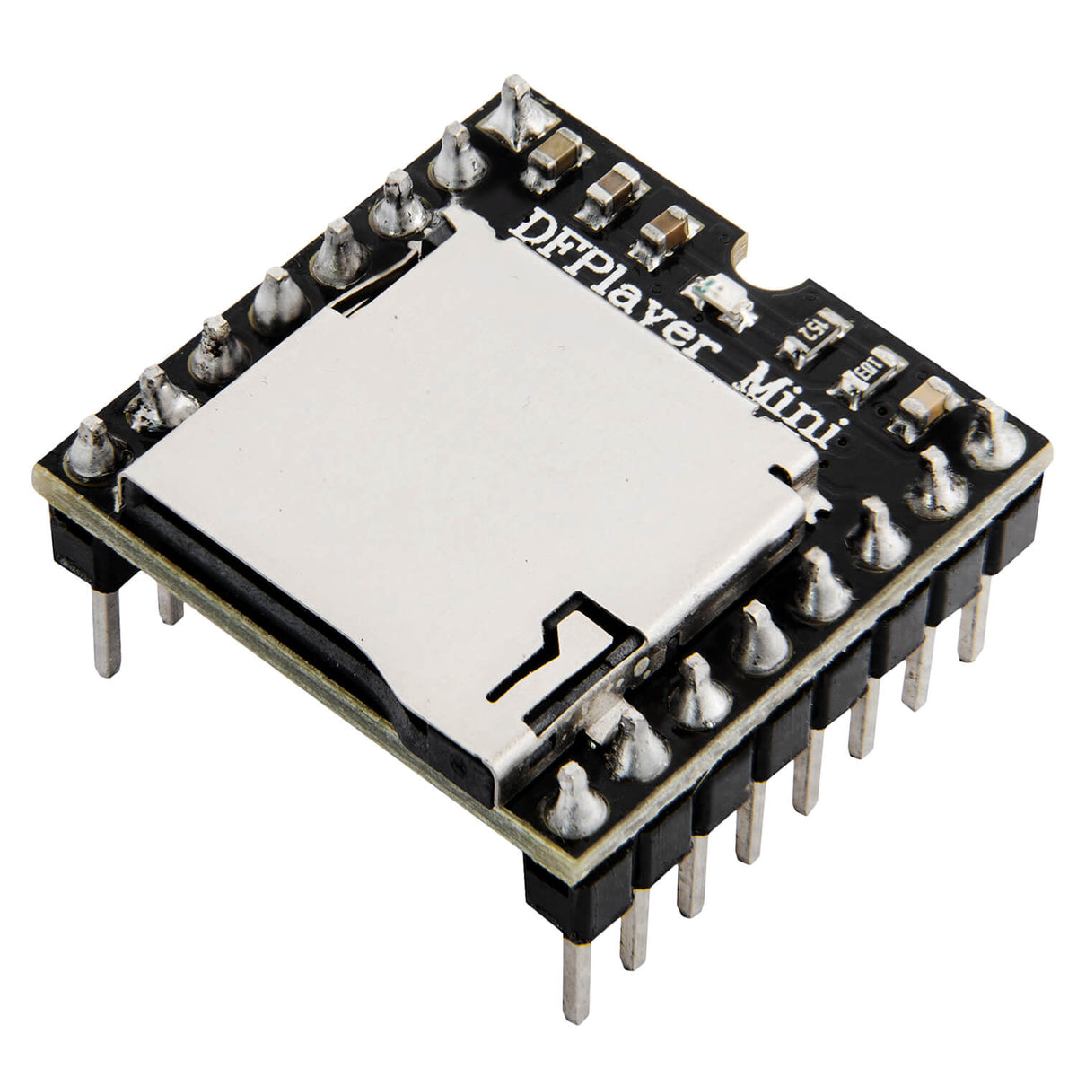
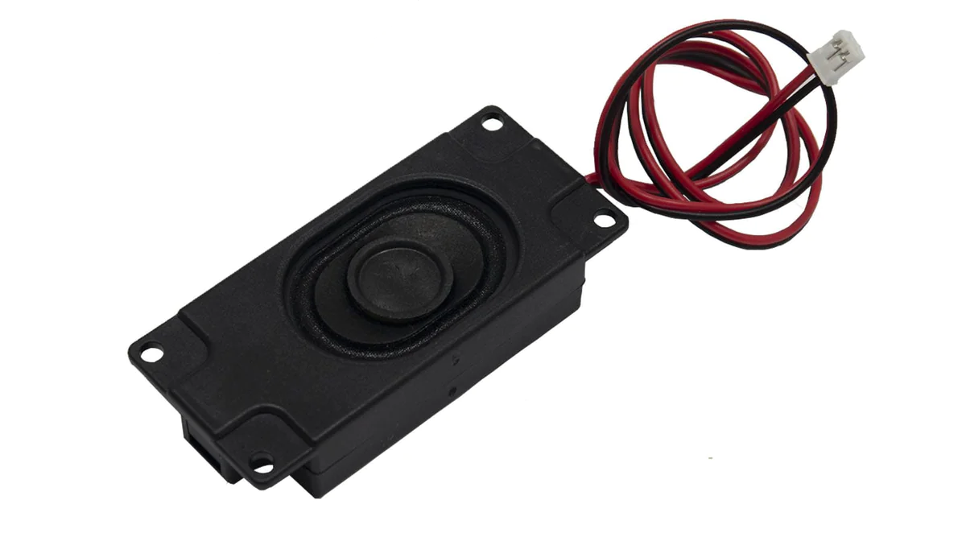
Audio
MP3 speler + Speaker
Concept
Notes:
Alberiek
Gekozen voor DF player mini + 3w speaker
Omdat player al de volledige audio functionaliteit heeft en versterker

Slide 8
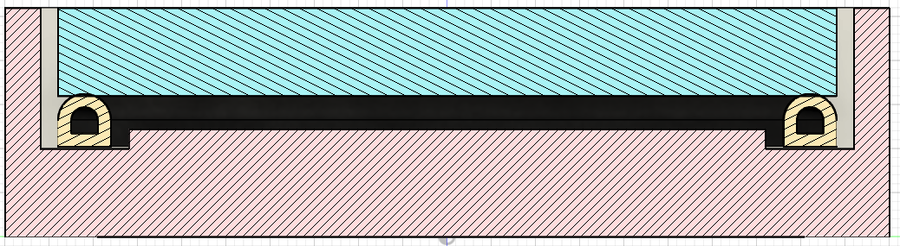
Presence Detection
Tochtstrip + Aluminium Tape
Concept
Notes:
Ruben
Er is gekozen voor tochtstrip (om de plaat terug naar boven te duwen) en aluminium tape (voor de detectie, eenvoudige schakelaar).
Waarom? Omdat andere methodes duur en lomp (groot) zijn en deze eenvoudige methode ook werkt.

Slide 9
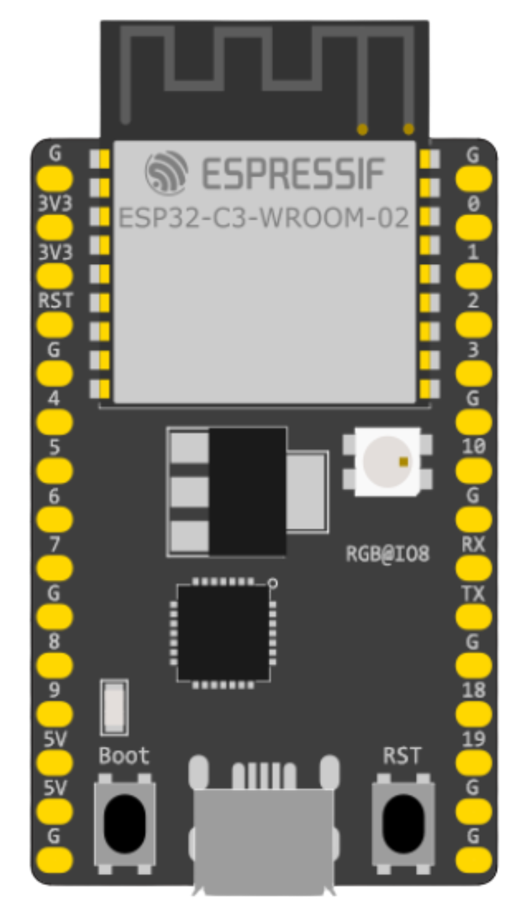
The brain
ESP32 microcontroller
Concept
Notes:
Rob
We hebben gekozen voor een esp32 omdat we hier al mee gewerkt hebben en dit een goedkope microcontroller is.

Slide 10
Prototype
3
Notes:
Rob

Slide 11
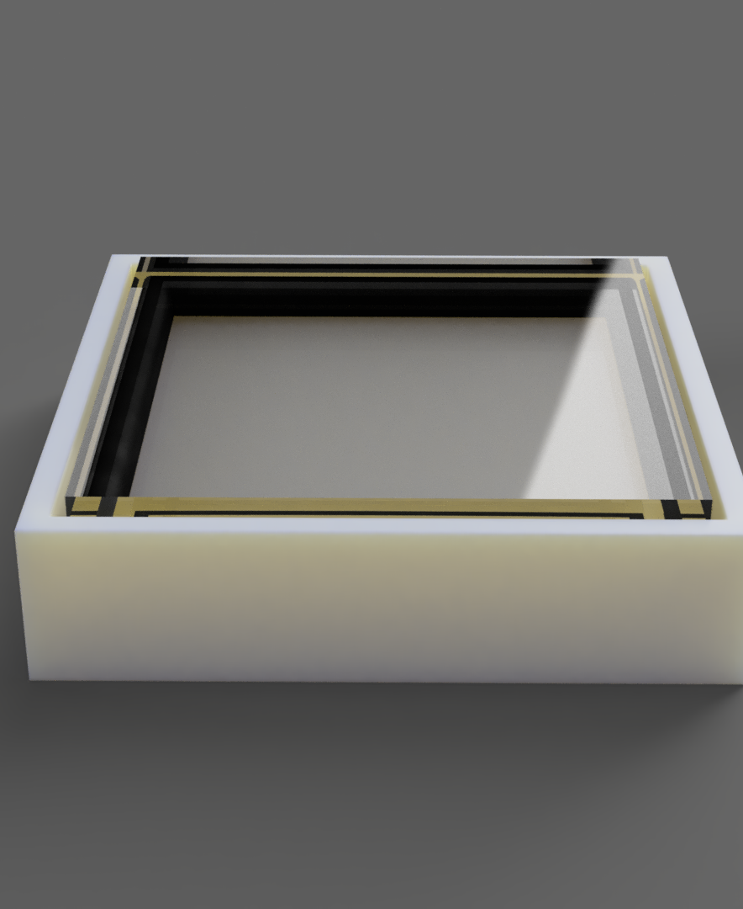
Hardware
Eenvoudig 3d prototype
Elektrisch schema voor individuele secties
Prototype
Notes:
Alberiek
Er is een eenvoudig 3d design gemaakt voor het uittesten van de detectie.
Er zijn elektrische schema’s opgesteld voor alle individuele secties (lights, audio, detectie, systeem), dit om eerst de secties apart te testen voordat we alles samen gooien.

Slide 12




Firmware
Programmeren van individuele secties.
Prototype
Notes:
Start rob -> iedereen zijn deel
Programmeren individuele onderdelen (programma voor light, audio, detection, system)
Luca -> light (aansturen van de individuele led secties)
Ruben -> detectie (aluminium tape gebruiken als drukknop)
Alberiek -> audio (seriele connectie maken met de mp3 module en data doorsturen)
Rob -> mqtt + system (mqtt connectie maken en inkomende commando’s verwerken en nieuwe statussen uitsturen)

Slide 13
Product
4
Notes:
Rob

Slide 14
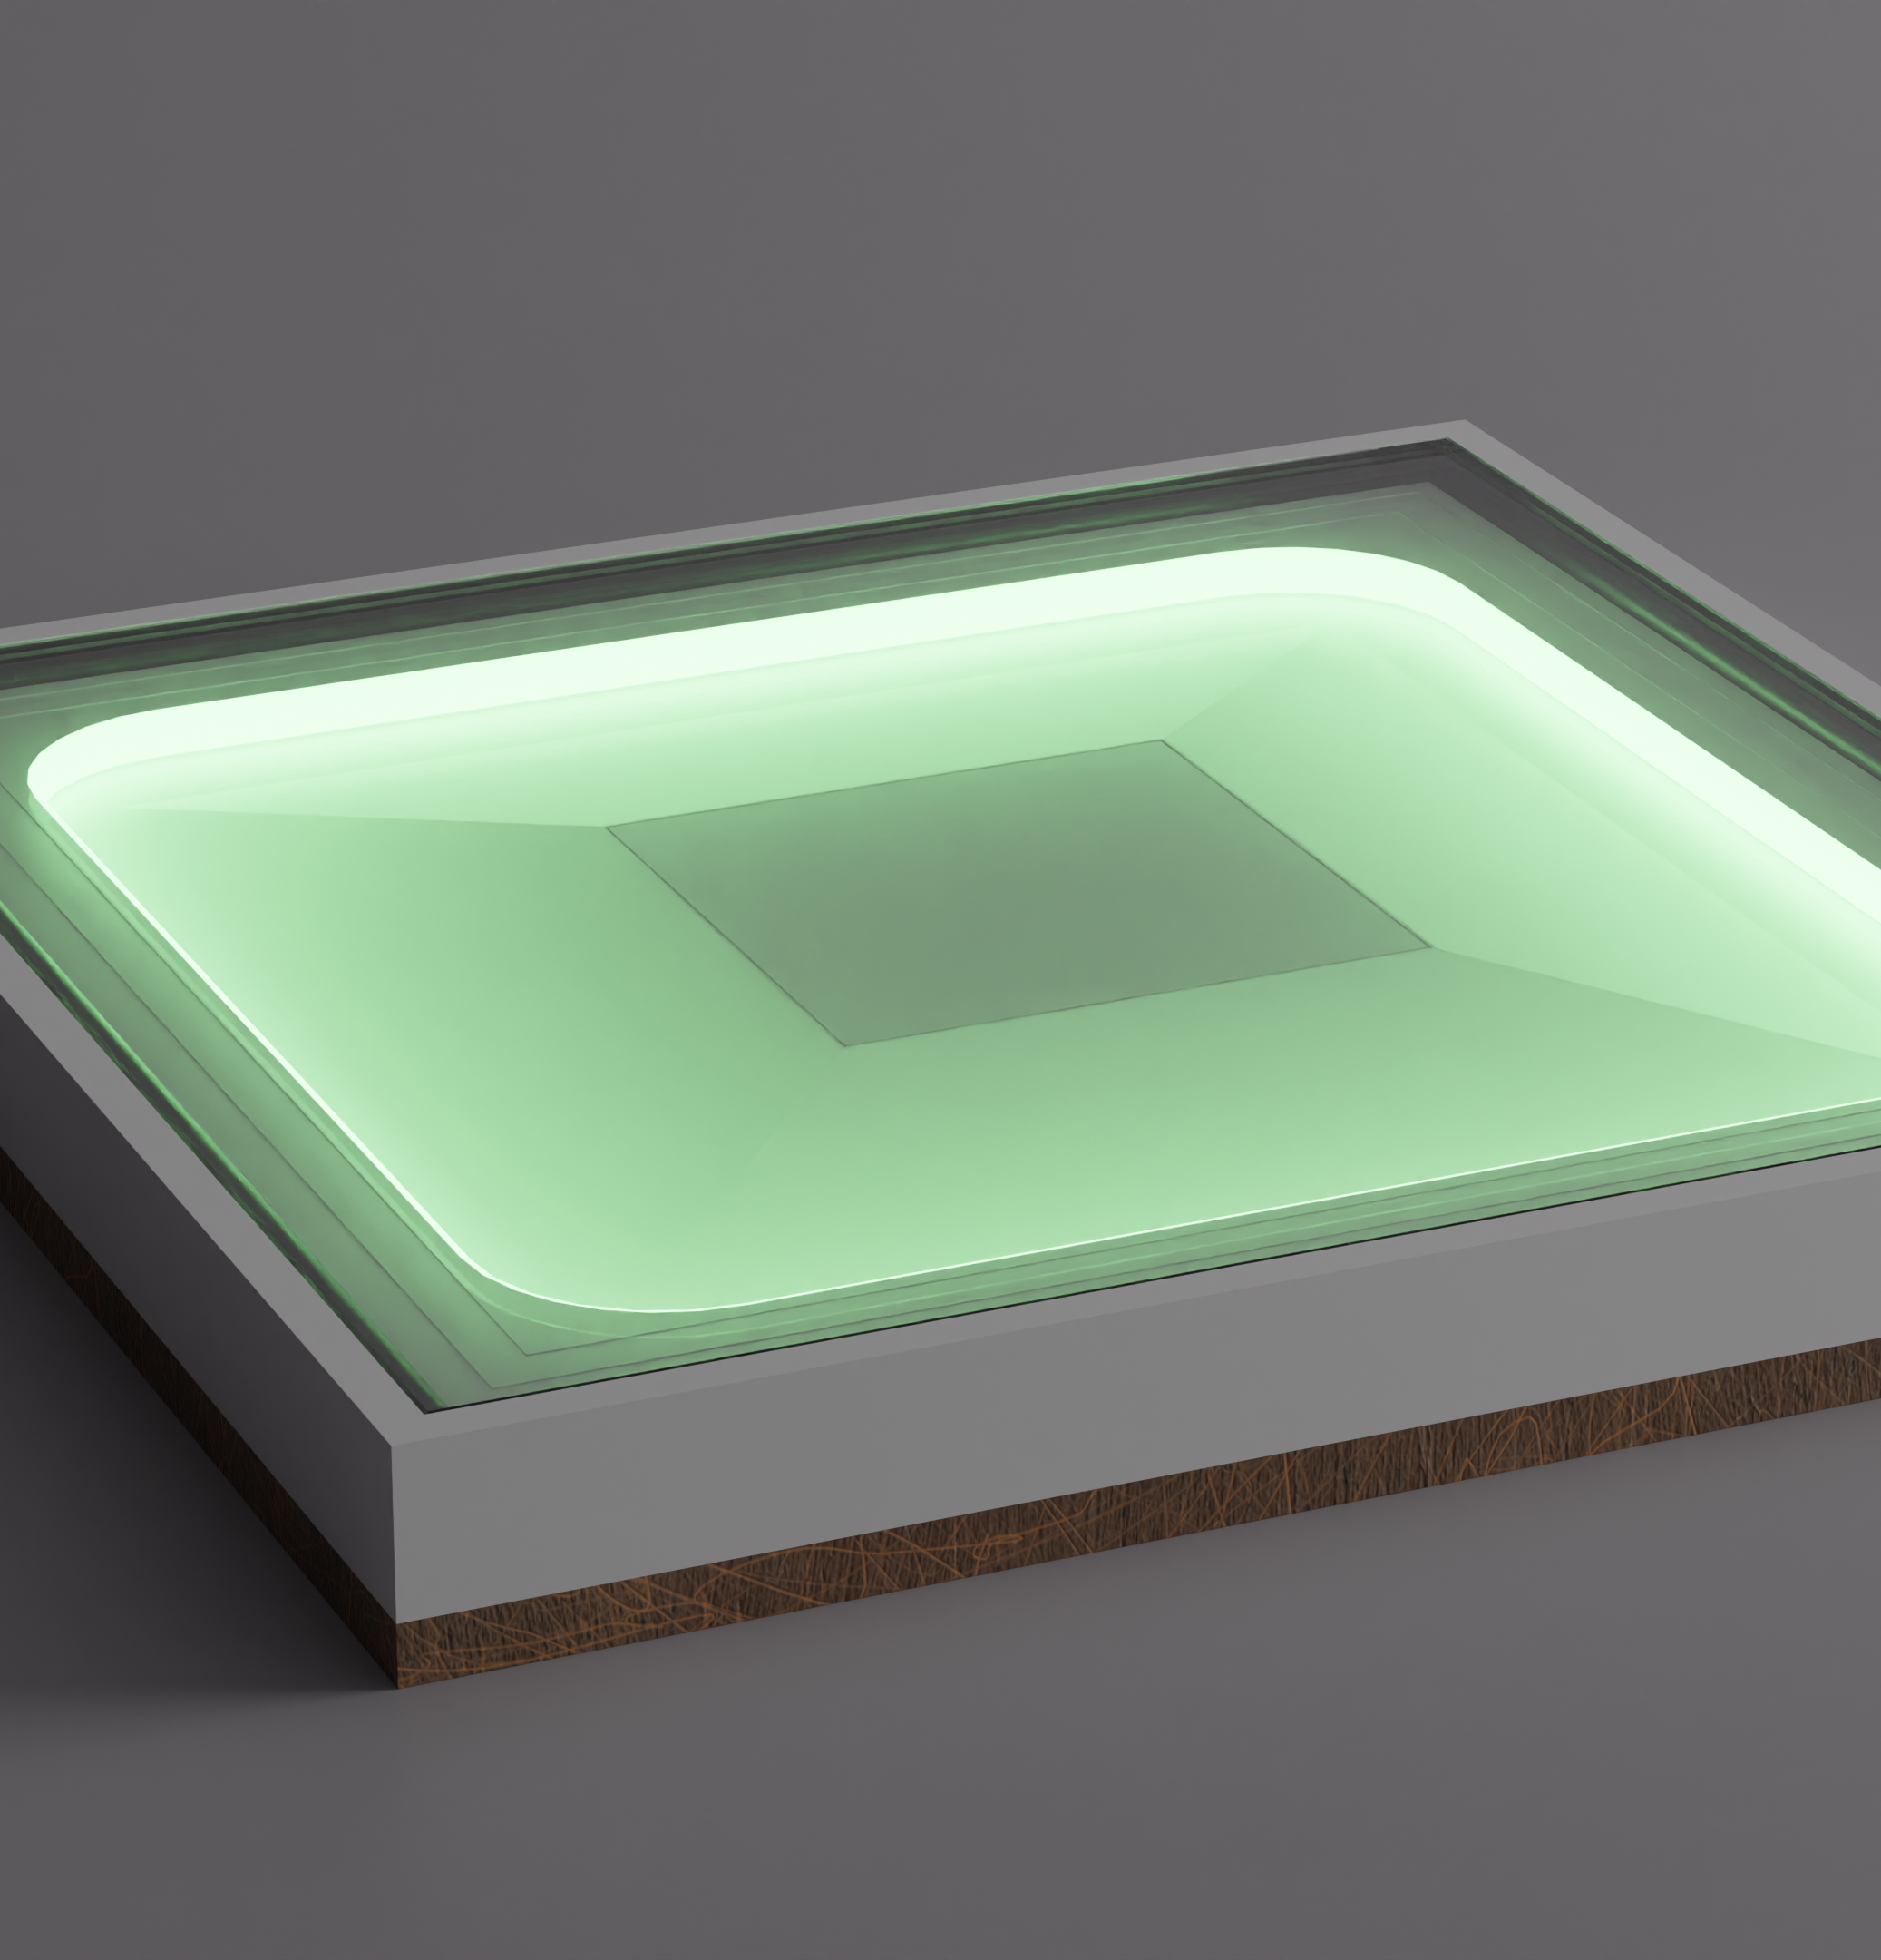
Hardware
Full scale 3d model
Gecombineerd elektrisch schema
Product
Notes:
Alberiek
Opmaak 3d model op ware grootte (wordt ge 3d-print).
Samenvoegen individuele elektrische schema's tot 1 schema.

Slide 15
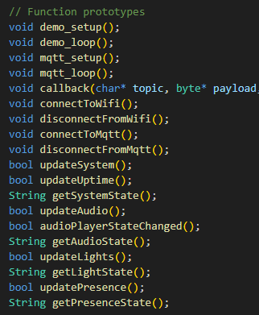
Firmware
Samenvoegen individuele secties
2 modes
Product
Notes:
Rob
Samenvoegen individuele secties (light, audio, detection, system)
2 modes (demo en mqtt)
Uitleggen demo mode
Uitleggen mqtt mode

Slide 16



Server
Product
Notes:
Rob
Server is een docker stack
Backend: connectie met tiles via mqtt en een websocket api
Verwerkt commando’s van Project Master
(optioneel)
Frontend: niet af, geschreven in flutter

Slide 17
Testing & Documentation
5
Notes:
Rob

Slide 18
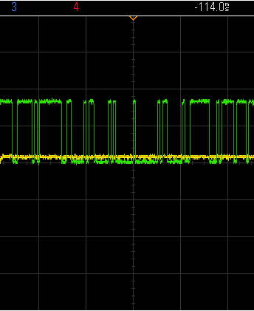
Hardware tests
Getest voor 85kg
Probleem met led strip
Uitmeten interfaces
Testing & Documentation
Notes:
Alberiek
De tegel is getest tot een gewicht van 85kg.
Probleem met ledstrip (soms wel aan soms niet).
Opgelost met 2 diodes en een pullup weerstand naar 5v op de datalijn.
Betere oplossing is een level shifter.
Alle interfaces zijn uitgemeten.
Ontdekt dat er bij de seriële connectie tussen esp en mp3 speler blijkbaar enkel data over 1 draad gaat (door gebruikt protocol).

Slide 19
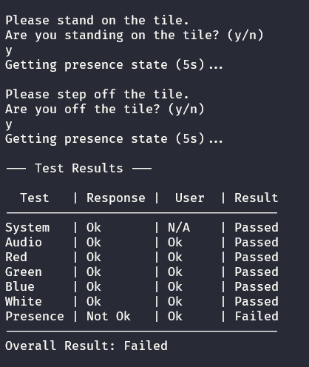
Test script
Testen van afgewerkte tegel via mqtt.
Testing & Documentation
Notes:
Luca
Er is een testscript aanwezig voor het testen van een afgewerkte tile (via mqtt).
Hierbij wordt elk deel van de tile getest (system, audio, lights, presence).

Slide 20
Documentation
Build guide
Developer docs
Testing & Documentation
Notes:
Ruben
De documentatie is opgedeeld in 2 delen:
- build guide (voor gebruikers)
- developer docs
Build guide = hoe je een volledige tegel maakt, hardware, firmware, …
Developer docs = hoe je verder kan werken, uitleg over bestaande code
De documentatie van het project kan je vinden in de README en WIKI op github.

Slide 21
Recap
6
Notes:
Rob

Slide 22
Current State
Een werkende tegel
Werken op zichzelf en samen met andere tegels
Werken samen met Project Master
Api aanwezig voor aansturen tegels
Recap
Notes:
Rob
Er is een werkende tegel.
Deze werkt zowel in standalone (demo) als samen (mqtt)
De tegels kunnen aangestuurd worden door project master.
Er is een api voor het aansturen van meerdere tegels tegelijk.

Slide 23
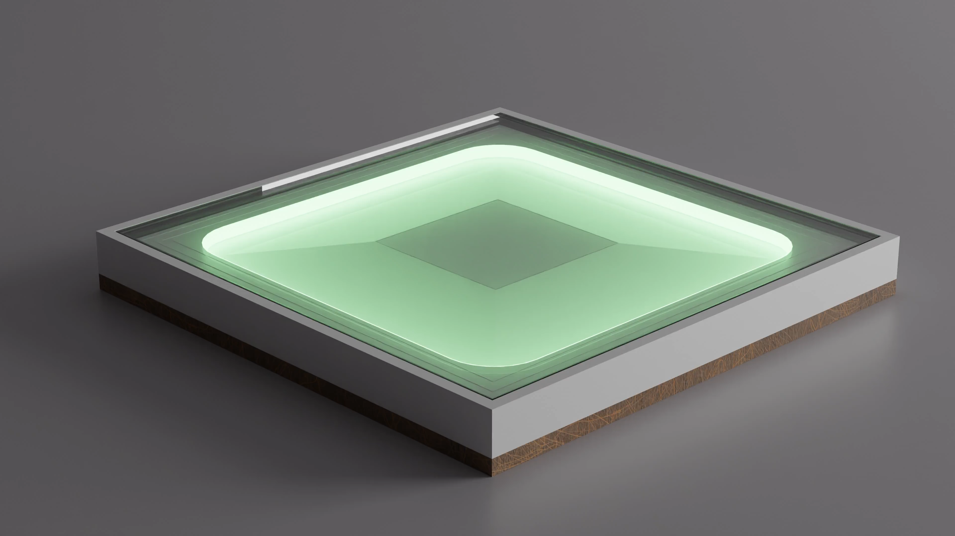
Notes:
Einde.
Bedankt voor het luisteren.
Zijn er vragen?

